Slide 1




Инновационная экономика и технологическое предпринимательство
О. А. Алексеева, Е. Ю. Гаврилова, Е. В. Груздева, Д. С. Денисов, Е. В. Егошина, Н. П. Иващенко, Ф. А. Казин (отв. редактор), Б. Б. Коваленко, Д. И. Комарькова, М. В. Красностанова, М. Е. Лебедева, М. А. Макарченко, А. Л. Мальчукова, Д. Ю. Матвиенко (отв. редактор), С. В. Мельченко, Е. А. Павлова, Т. В. Поспелова, Е. В. Рыдлева, И. В. Рождественский, И. Г. Сергеева, О. Г. Тихомирова, Е. Б. Тищенко, А. А. Фенькин, А. А. Энговатова, Н. О. Яныкина
Для студентов бакалавриата естественнонаучных
и технических направлений подготовки

Slide 2




Тема 10.
Коммерческий НИОКР
Рождественский
Игорь Всеволодович
доцент кафедры производственного
менеджмента и трансфера технологий Университета ИТМО
Генеральный директор ООО «Марталь СПб»
к.ф.-м.н.

Slide 3




РАЗДЕЛ 1.
НУЖНЫ ЛИ ИНДУСТРИИ ИННОВАЦИИ?

Slide 4
Компаниям не нужны технологии, им нужно снижение издержек и увеличение выручки
Увеличение продаж и выручки
Иногда это достигается внедрением инновационного продукта, технологии или бизнес-модели
Уменьшение издержек
ИНОГДА НЕТ!
«Автоматизация, примененная к эффективной деятельности, увеличивает эффективность. Автоматизация, примененная к неэффективной деятельности, увеличивает неэффективность»
Bill Gates

Slide 5

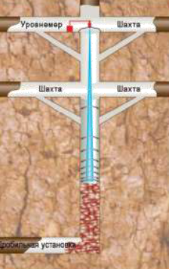
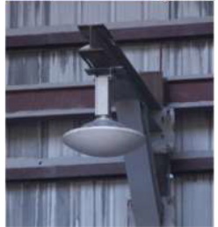
Пример
Инновационный продукт: Шахтный радар, измеряющий уровень руды в шахтной мельнице
Заменяет «человека с веревкой»
Успешно продан и используется в Канаде
Не куплен и не установлен в НорНикель
Причина успеха в Канаде: замена дорогого персонала во вредных условиях работы
Причина неуспеха в РФ: дешевая рабочая сила трудовых мигрантов

Slide 6
Факторы оценки проектов
Фактор логики бизнеса
Фактор времени
Фактор стоимости
Фактор стандарта
….
Рост выручки, продаж
Снижение издержек

Slide 7



РАЗДЕЛ 2.
МИРОВОЙ РЫНОК КОММЕРЧЕСКОГО НИОКР И ОТКРЫТЫЕ ИННОВАЦИИ

Slide 8



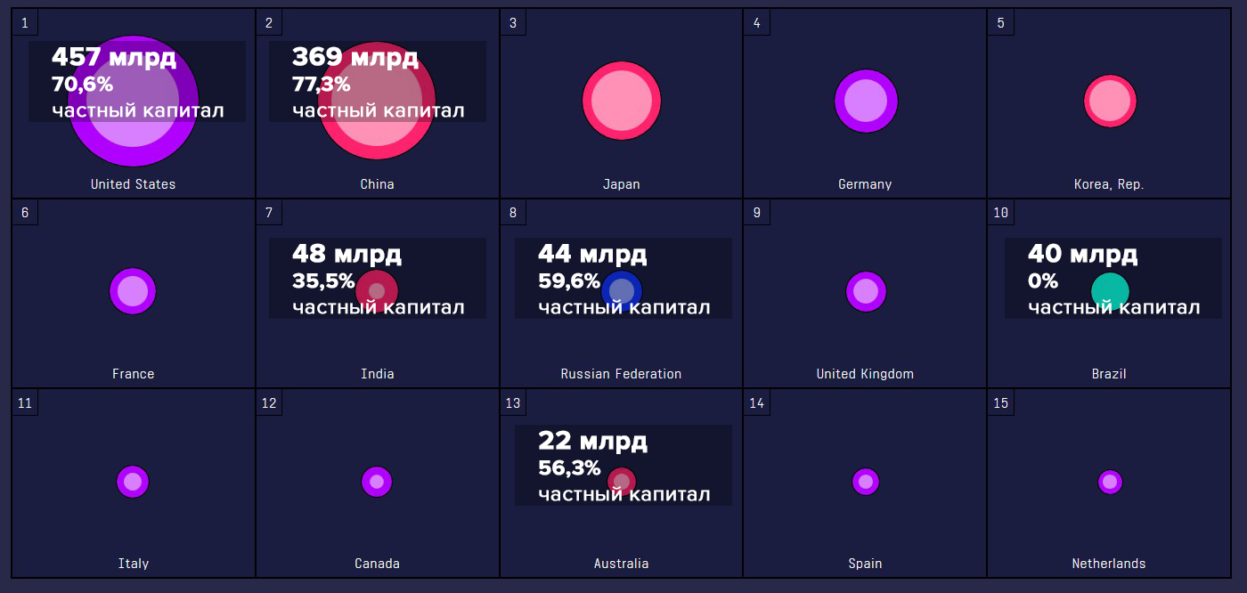
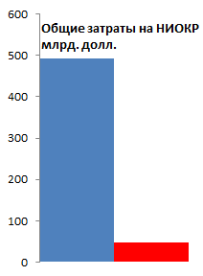
Мировой рынок НИОКР, долл. США
США
РФ
http://ect-center.com/blog/rashodi-niokr
РФ

Slide 9
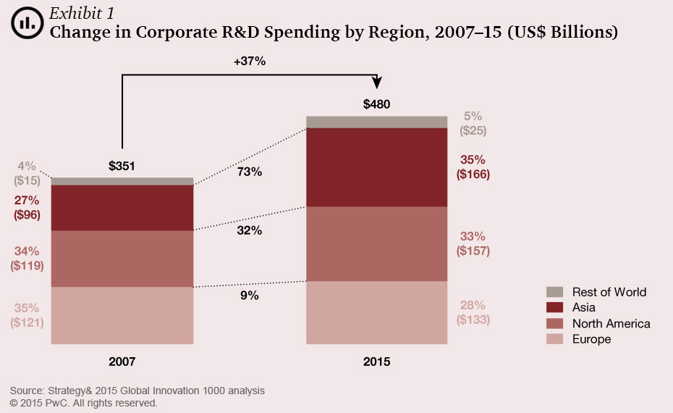
Мировой рынок корпоративного НИОКР более
400 млрд. долл.
Изменения в расходах на корпоративный НИОКР в мире, млрд. долл.
http://www.strategyand.pwc.com/reports/2015-global-innovation-1000-media-report
РФ

Slide 10
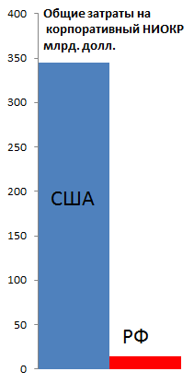
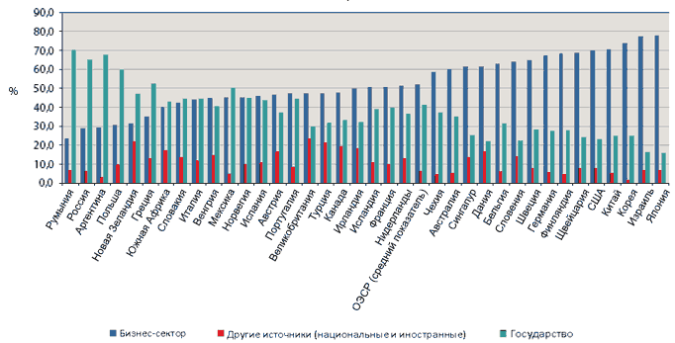
В РФ основным «покупателем» НИОКР является государство, в США – бизнес
Затраты частного капитала на НИОКР, млрд. долл.
http://raexpert.ru/researches/expert-inno/part1/
РФ

Slide 11
Что такое открытые инновации?
Мировое инновационное сообщество
Открытые инновации – парадигма, утверждающая, что компания должна использовать внешние идеи, а также внешние и внутренние пути к рынку как способ ускорить и совершенствовать технологии, продуктовые линейки и бизнес-модели
Партнеры
Компания
Адаптировано с www.ninesigma.com
РФ

Slide 12

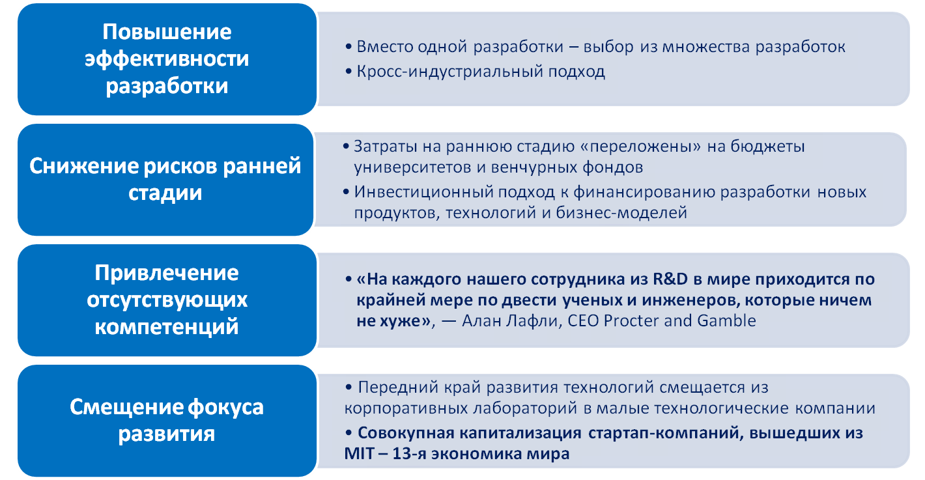
Как работают открытые инновации?
РФ

Slide 13

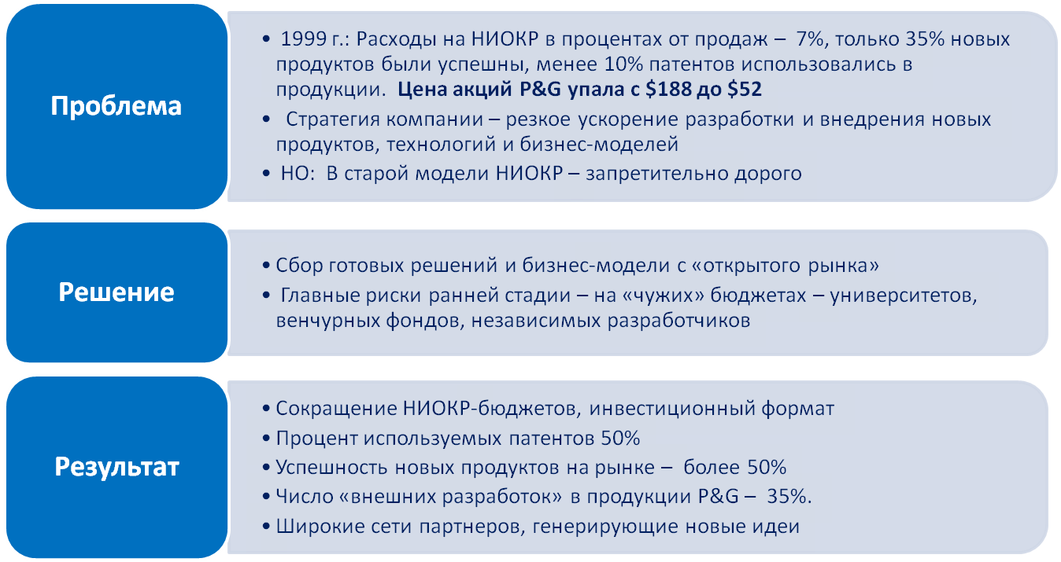
Пример: Procter & Gamble
РФ

Slide 14

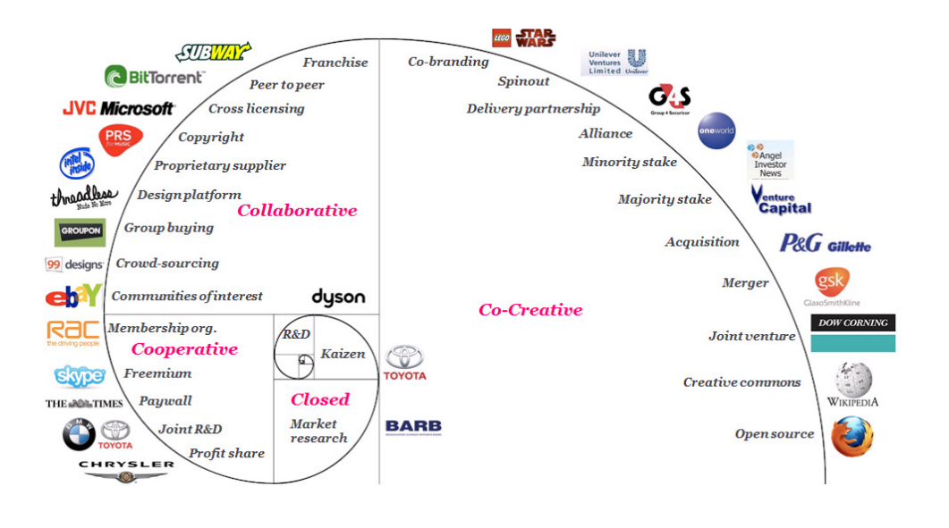
От закрытых к открытым инновациям
Сотрудничество – вместе разрабатываем новый продукт
Со-творчество – вместе движемся в новом направлении, цель четко не определена
Кооперация – отдаем на сторону выполнение четко определенных работ
Закрытые – все делаем сами
РФ

Slide 15

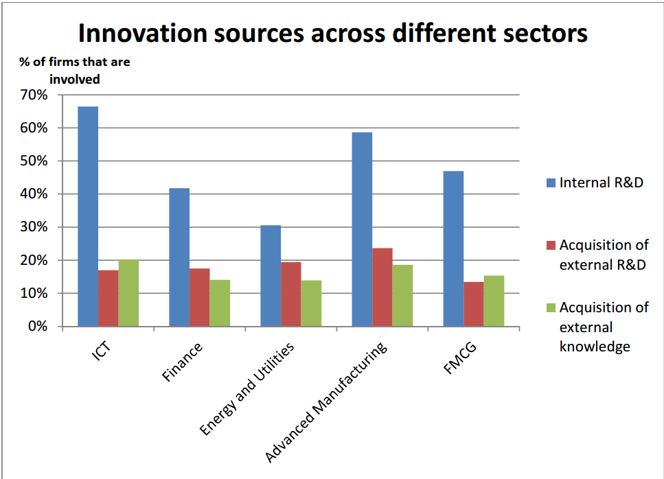
Статистика ОИ
В отраслях с существенной сменой технологического уклада роль ОИ – более половины всех разработок
РФ
Адаптировано с http://biginnovationcentre.com/Assets/Docs/Reports/Realising_theValue_ofOI_FINAL.pdf

Slide 16
РАЗДЕЛ 3.
ПРОЦЕСС КОММЕРЧЕСКОГО НИОКР

Slide 17

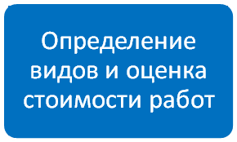
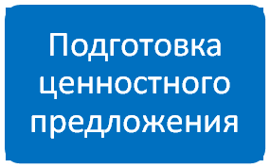
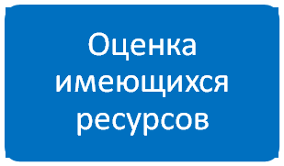

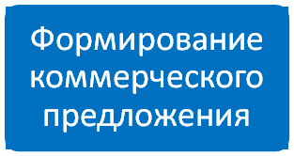

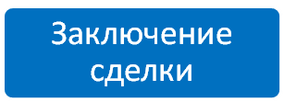
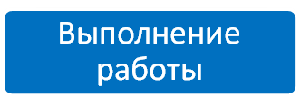
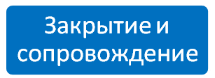
Уточнение в процессе переговоров

Slide 18
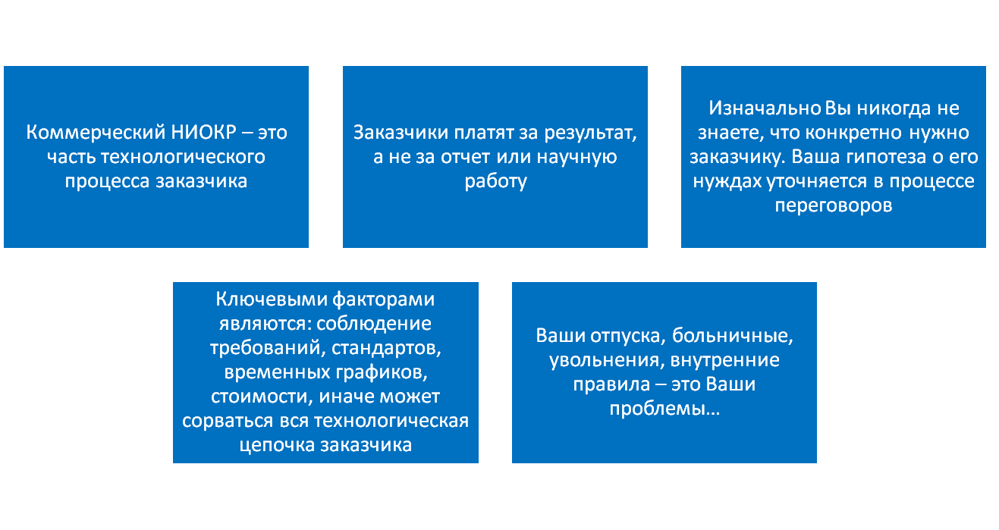
Важные замечания

Slide 19
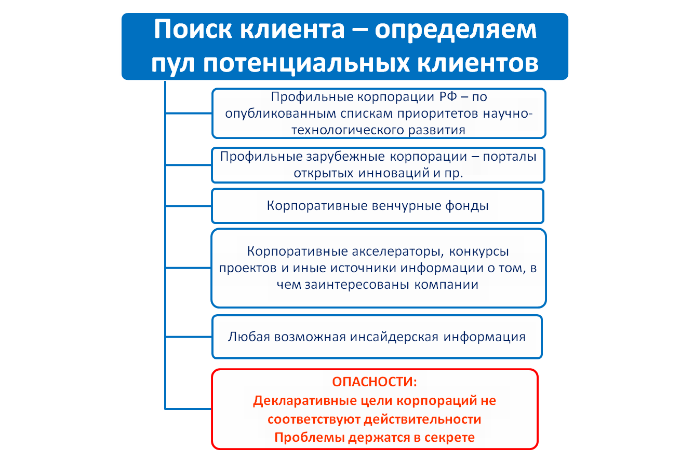

Slide 20
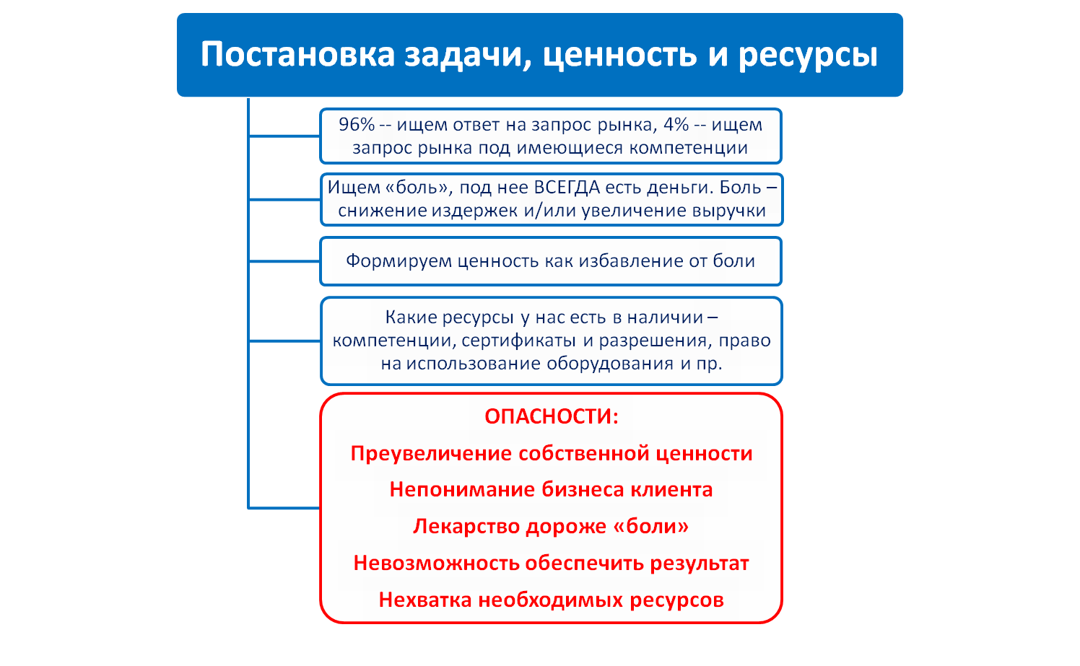

Slide 21
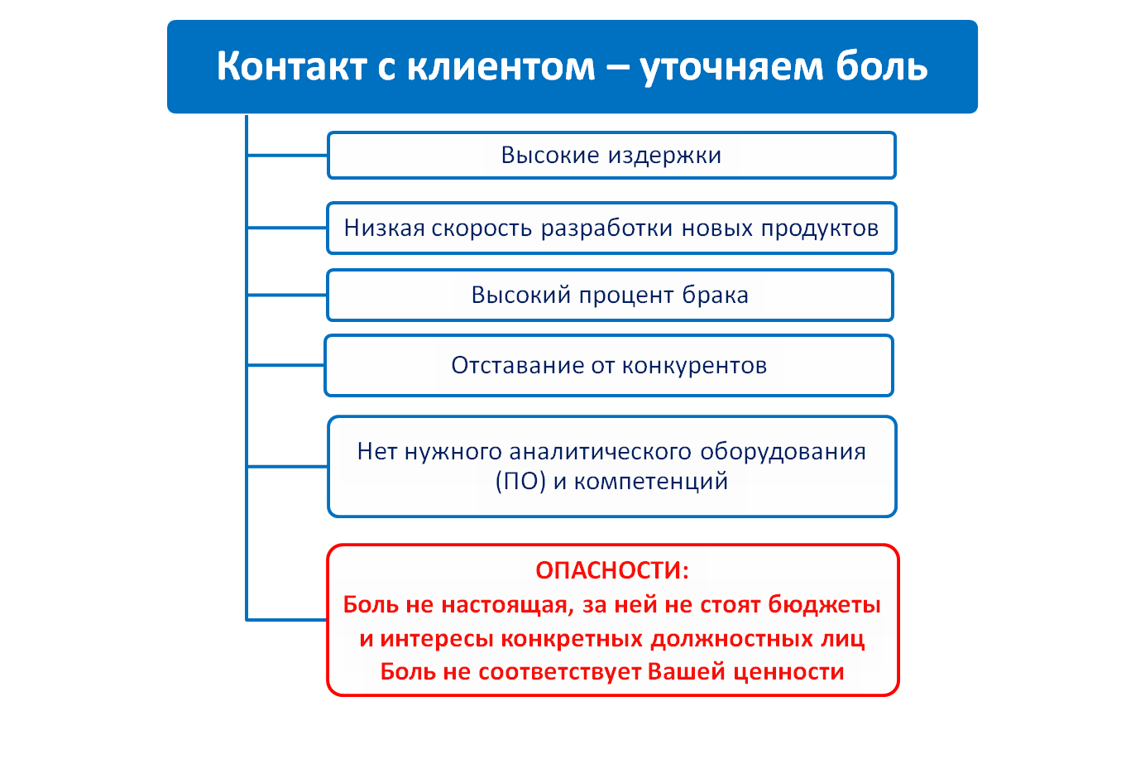

Slide 22
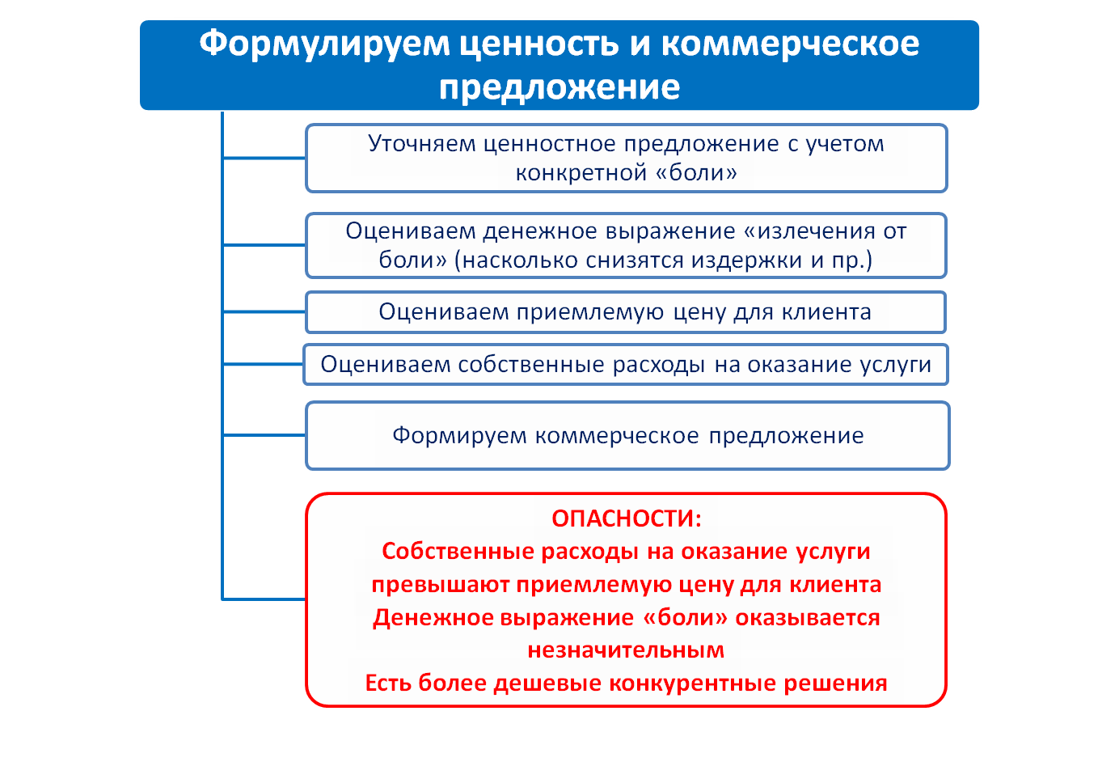

Slide 23
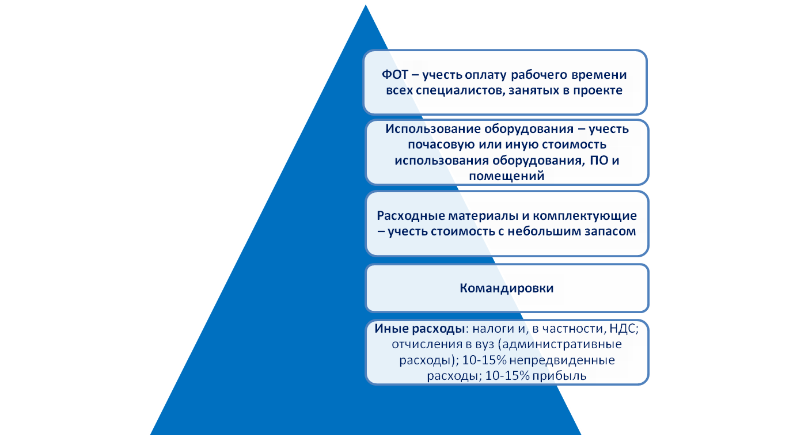
Оценка собственных издержек
Прямые расходы

Slide 24



10 основных правил помогут Вам снизить число неудачных сделок
Добейтесь одобрения от своей организации и от ее юристов
Главное – мгновенно реагировать на контакт
Не скрывайте слишком много технических деталей
Общайтесь лично
Составьте и утвердите календарный план сделки
Не направляйте документов, пока не договорились «по понятиям»
Не направляйте условия контракта почтой, представьте их лично
Договаривайтесь со своей организацией об условиях сделки после того, как они обсуждены с клиентом
Проявляйте гибкость и понимание рисков другой стороны
Будьте готовы организовывать испытания и техническое сопровождение внедрения
marketplace.yet2.com/app/insight/insight/20021020_tentips
РФ

Slide 25

СПАСИБО ЗА ВНИМАНИЕ!

